Slide 1
排序
丁若谷 202011010228
快速排序与插入排序

Slide 2
01
快速排序
x
y

Slide 3
快速排序
随机选定一个位置，使其左侧所有数小于它，右侧所有数大于它。
利用递归或者循环直到穷尽为止。

Slide 4
快速排序
void quick_sort(int vec[], int head, int tail){
if(head>=tail){
return;
}
int i=head, j=tail;
int pivot = vec[i];
while(i<j){
while(i<j and pivot<=vec[j]){
j--; // 右边大于pivot的全部放到左边
}
vec[i] = vec[j];
while(i<j and vec[i]<=pivot){
i++; // 左边小于pivot的全部放到右边
}
vec[i] = vec[j];
}
vec[i] = pivot;
quick_sort(vec, head, i-1);
quick_sort(vec, j+1, tail);
}
递归从大到小分治。
每一次分治(head,tail)长度的数组，使其满足要求。
递归结束条件：
Head=tail; 表示当此递归已完成

Slide 5
快速排序
首先将选定随机位置(这里就选在head处)的数抽出来单独存放，以便后续交换。
设置I, j.准备进行移动
void quick_sort(int vec[], int head, int tail){
if(head>=tail){
return;
}
int i=head, j=tail;
int pivot = vec[i];

Slide 6
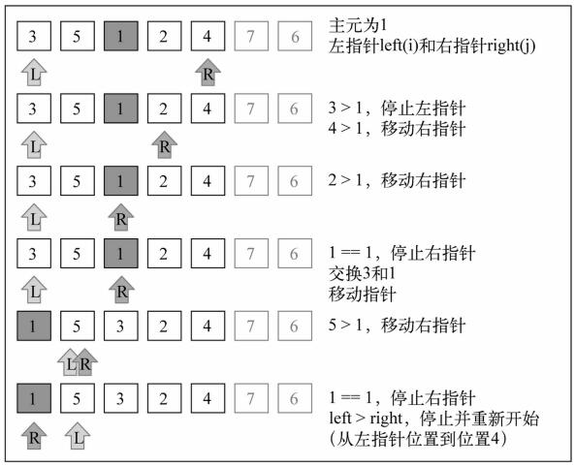
快速排序
大循环(while(i<j)),每次从右侧找出一个大于pivot的数放置到pivot中，出现 一个空隙。再从右侧找出一个小于pivot的数放置到右侧刚出现的空隙中。i=j时该次排序完成
while(i<j){
while(i<j and pivot<=vec[j]){
j--; // 右边大于pivot的全部放到左边
}
vec[i] = vec[j];
while(i<j and vec[i]<=pivot){
i++; // 左边小于pivot的全部放到右边
}
vec[i] = vec[j];
}

Slide 7
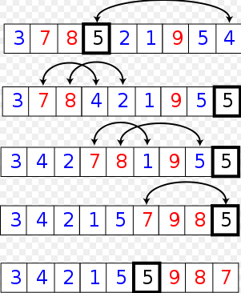
快速排序
该次排序完成后，将最开始取出的pivot放入当前位置。
再就当前位置左右两侧开始下一次递归。
vec[i] = pivot;
quick_sort(vec, head, i-1);
quick_sort(vec, j+1, tail);
}

Slide 8
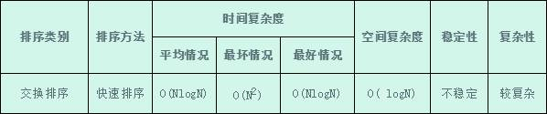
性能分析
1、时间复杂度
当数据有序时，以第一个关键字为基准分为两个子序列，前一个子序列为空，此时执行效率最差。
而当数据随机分布时，以第一个关键字为基准分为两个子序列，两个子序列的元素个数接近相等，此时执行效率最好。
2、时间复杂度
快速排序在每次分割的过程中，需要 1 个空间存储基准值。而快速排序的大概需要 logN次的分割处理，所以占用空间也是 logN 个。
3、算法稳定性
在快速排序中，相等元素可能会因为分区而交换顺序，所以它是不稳定的算法。

Slide 9
02 归并排序
归并是一种典型的分而治之思想的算法应用，也是典型的递归算法的应用。
不过他也可以使用循环来实现

Slide 10
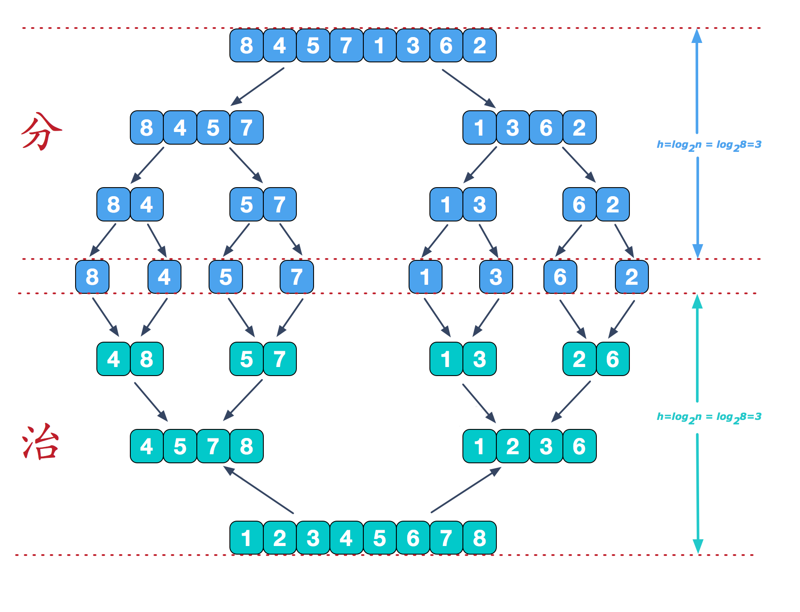
归并排序
对于一组数，归并排序先将其分解至足够小，然后再对每一小组进行排序组合，最后拼接成完整排序后的数组。

Slide 11
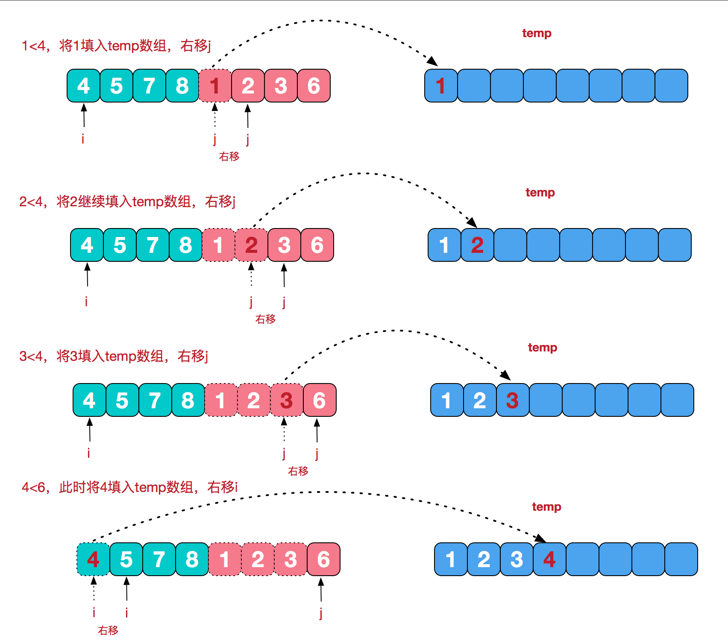
归并排序
while (i <= mid && j <= right){
// 判断第一段和第二段取出的数哪个更小，将其存入合并序列，并继续向下扫描
if (input[i] <= input[j]){
temp[k++] = input[i++];
}
else{
temp[k++] = input[j++];
}
}
// 若第一段序列还没扫描完，将其全部复制到合并序列
while (i <= mid){
temp[k++] = input[i++];
}
// 若第二段序列还没扫描完，将其全部复制到合并序列
while (j <= right){
temp[k++] = input[j++];
}

Slide 12
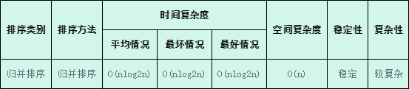
性能分析
1、时间复杂度
归并排序的形式就是一棵二叉树，它需要遍历的次数就是二叉树的深度，而根据完全二叉树的可以得出它的时间复杂度是O(n*log2n)。
2、空间复杂度
由前面的算法说明可知，算法处理过程中，需要一个大小为n的临时存储空间用以保存合并序列。
3、算法稳定性
在归并排序中，相等的元素的顺序不会改变，所以它是稳定的算法。

Slide 13
02 如何找最大100数
随机生成10 万个整数，在不对10 万整数排序的情况下，如何获得最大的前100 个数

Slide 14
冒泡排序为此算法而生
void bubble_sort(T arr[], int len) {
int i, j;
for (i = 0; i < 100; i++)
for (j = 0; j < len - 1 - i; j++)
if (arr[j] > arr[j + 1])
swap(arr[j], arr[j + 1]);
}
最先想到的肯定是用冒泡排序的办法：
从头到尾走100趟，自然会把最大的100个数找到。
时间复杂度为 100n， 并不算很高。
代码实现也很简单，只需要把外层循环由原来的n改为100即可。

Slide 15
抽屉存储
A[N]，a[m]（分别为原始数组和降序数组，其中N=10000，m=100）
a = A[0 ... 100]（将数组A的前10个数赋给数组a）
sort a（将组数a降序排序）
for i in A[ 100 ... N]（从10到N遍历数组A）
if A[i] > a[99] then （如果当前值比降序数组中的最小值大）
删除a[99]
将A[i]插入a的合适位置，使a保持降序
end if
end for
输出数组a
也可以建立一个长为100的抽屉，每次遍历数组的一个元素时就与抽屉中元素的最小值作比较，如果大于最小值就替换之然后对抽屉重新排序。
这样只需要完整遍历一遍数组就可以得到
这种方法在抽屉长度小的时候很有优势。

Slide 16
巨巨巨巨巨巨巨巨大数组
对于巨大数组（如100亿元素）任何需要遍历的算中间存在大量的没有必要的比较因此都完全无法使用。
这时候必须分块处理再利用数学知识对某些块舍弃，从而降低遍历数量（这里应该用到概率论的知识）。

